Slide 1
游戏开发作品集
作者：张腾飞
2025/07/21
联系方式：15165869160（手机）1352270353（QQ）m1sakaaa（微信）

Slide 2
前言
该作品集包含我自投身于游戏开发领域的几乎所有作品（2024.2 – 至今），一方面用于向您展示我的作品，一方面也用于记录我的开发历程
1年多的开发时间中，我共参加了8次GameJam（7次为主程序）：
2024CiGA、2024聚光灯、2024BOOOMJam、2024吉比特、2025萌芽、2025GGJ、2025开拓芯、2025CiGA
虽然这些比赛全部没能获奖，但是我所收获的远不止物质奖励所能带来的。在这些GameJam中，我经历了DDL前一晚的通宵爆肝，经历了参与其他队伍后被导师抓去干活，为了减少对队伍的拖累我在导师眼皮下偷偷敲代码，经历了与理念不合的策划的争吵…在这条路上走的越远，越感受到游戏的魅力-以人为本、以生活为蓝图、以憧憬为灯塔，也感受到团队同心，其利断金的重要。最重要的是，当我废寝忘食爆肝两天游戏时，我突然意识到我就这样自然地踏入了可以伴随我一声的事业。
从一开始的基础语法都要对照菜鸟教程一点一点敲，到后来学习设计模型并加以应用，我的代码水平在进步，同时接触到的知识越多，越感受到自己的知识越少。我深知闭门造车的效率远不如与已在游戏行业沉淀数年的前辈学习快，因此我毕业后的求职目标只有一个：游戏开发。

Slide 3
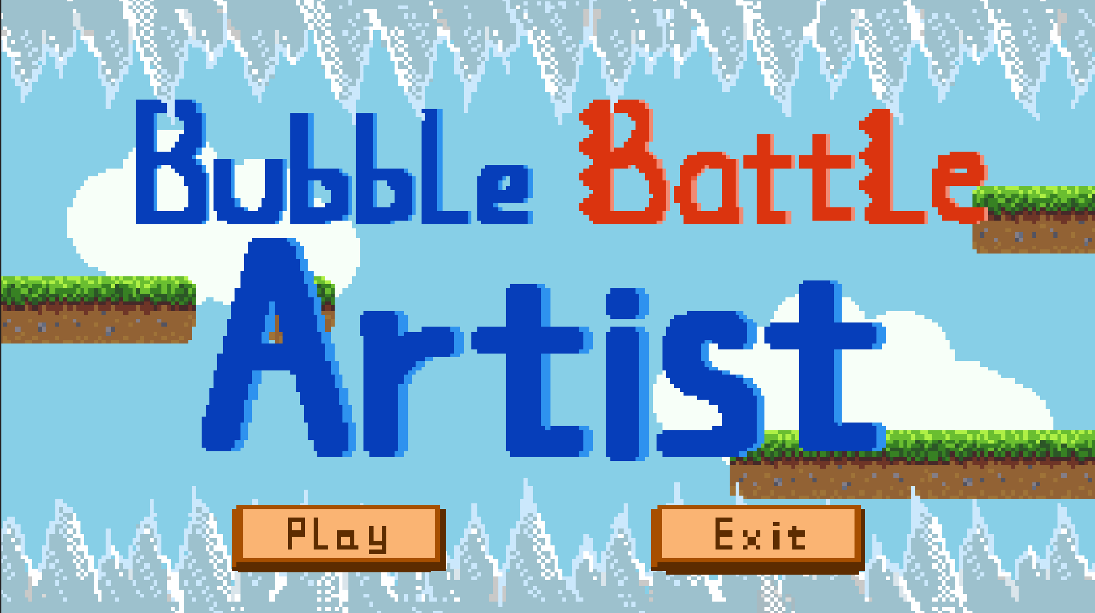
《泡泡战斗艺术家》
2025 GlobalGameJam&2025开拓芯比赛项目（2025 1.18 – 2025 5.21）主题：Bubble
在线游玩： https://play.unity.com/en/games/83a61b6a-f90a-4ecb-a904-00b66ff8b5f1/5roh5roh6akg5zf5asn5l2s
最初在2025 GlobalGameJam上开发了最初版的泡泡领域大佬，后续完善后参加了2025开拓芯比赛
团队成员4人：1策划、2程序、1美术
泡泡战斗艺术家是一款2D横板跳跃游戏，核心玩法是玩家通过制造、推动泡泡并利用泡泡与游戏世界交互的特性躲避障碍、越过敌人，最终到达终点。

Slide 4
《泡泡战斗艺术家》
游戏的核心设计之一是泡泡与世界的交互，在设计泡泡的程序逻辑时，我将其分为三类：
1.玩家与泡泡交互（踩踏小泡泡会导致小泡泡破裂并让自身弹起，踩踏大泡泡会让自身弹起高度更高，但是方向难以控制）
2.泡泡之间的交互（小泡泡融合成大泡泡）
3.泡泡与怪物、道具之间的交互（泡泡包裹怪物和道具、弹射金币）

Slide 5
《泡泡战斗艺术家》
其中遇到的难点是小泡泡融合成大泡泡时，由于碰撞逻辑会同时发生在多个泡泡之间，所以需要做一些特殊处理：
使用委托捕获碰撞逻辑，发送到泡泡管理静态类中处理，使用GetInstance()获取当前接触的所有泡泡逻辑，仅由最小的实例ID的泡泡生成大泡泡，然后摧毁所有接触的泡泡；
另一个设计是实现泡泡与不同怪物、不同道具的交互。交互主要体现为：被小/大泡泡包裹、被大泡泡弹飞。我的设计为：
利用Unity组件的设计思想，把所有物体的特性以组件的形式添加。
创建SwallowedObject类，包含OnLoad、OnBreak等虚函数方法并将自身（泡泡）作为参数传递（因为碰撞逻辑在泡泡中调用），所有继承该基类的子类则具备与泡泡交互的能力，泡泡只需判断当前物体上是否含有SwallowedObject即可。
具体地可以再继承一个子类SwallowedEnemy并公开委托onLoadActions等，这样在对应的怪物状态机中注册相应的方法即可GetComponent<SwallowedEnemy>().onLoadActions += () => ChangeState(ChickenManStateType.UnderSwallowed);
通过虚函数重写实现函数多态，在泡泡碰撞逻辑中只需if(enemy.TryGetComponent<SwallowedObject>(out var g))g.OnLoad(this);即可适应所有物体

Slide 6
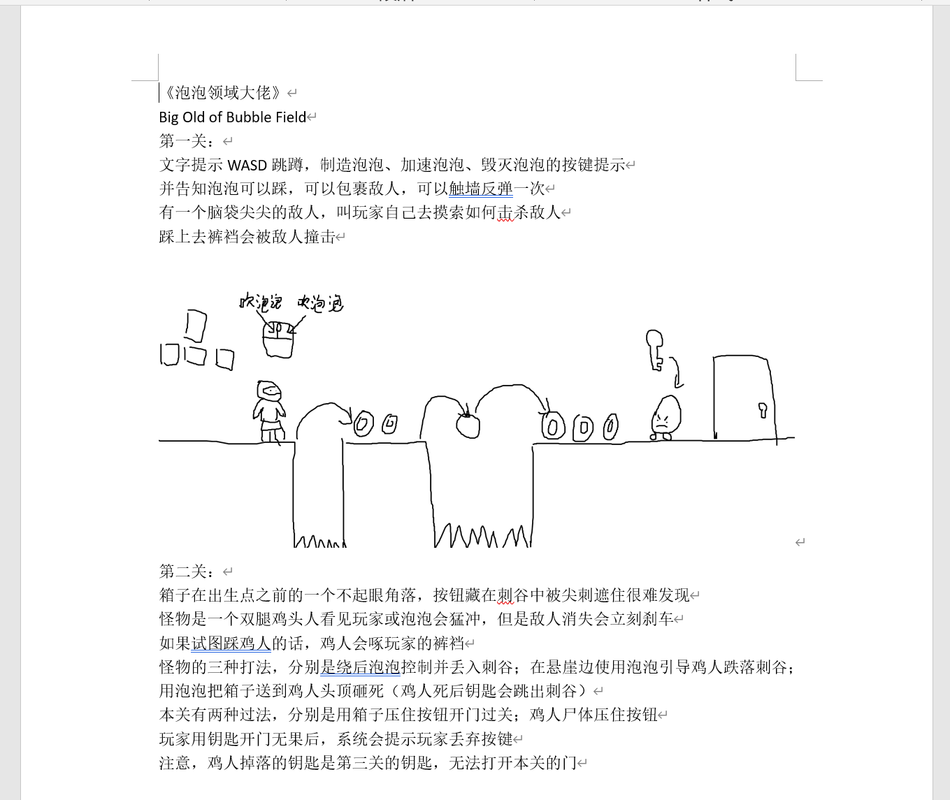
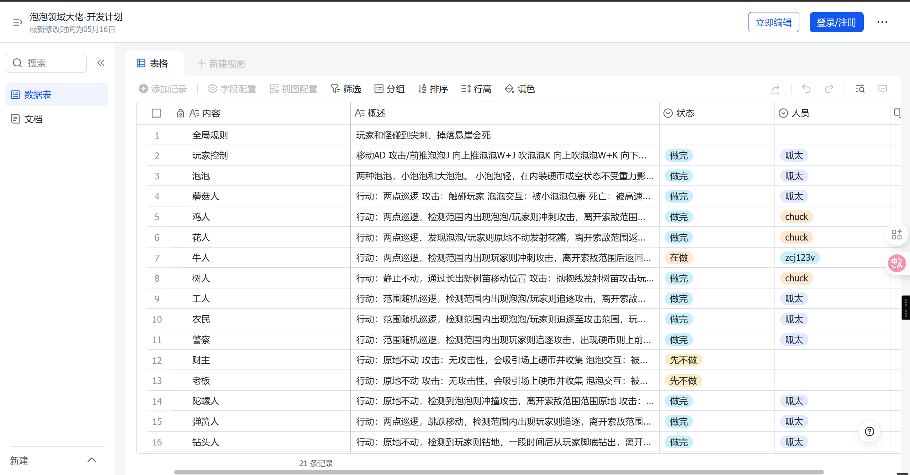
《泡泡战斗艺术家》
值得一说的是该项目算是我开发的最满意的游戏，它耗时三个月，并且无论是在设计时还是开发时都在不断地和策划进行沟通交流，同时长时间的开发也让我深刻体会到了项目管理和作为主程序对其他程序生产的代码的review的重要性。

Slide 7
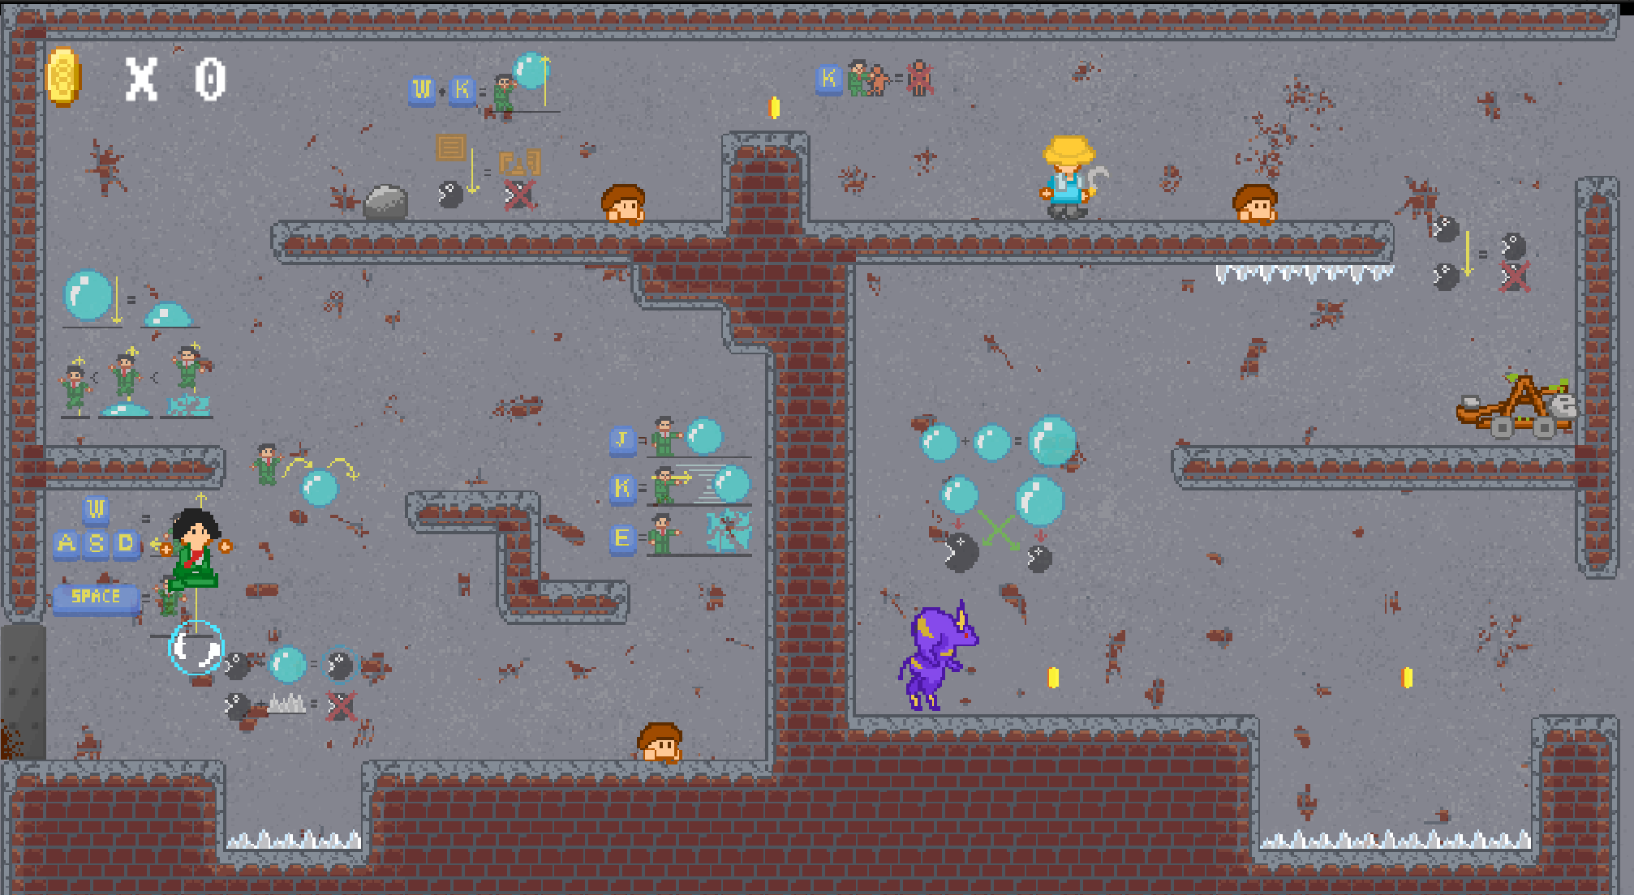
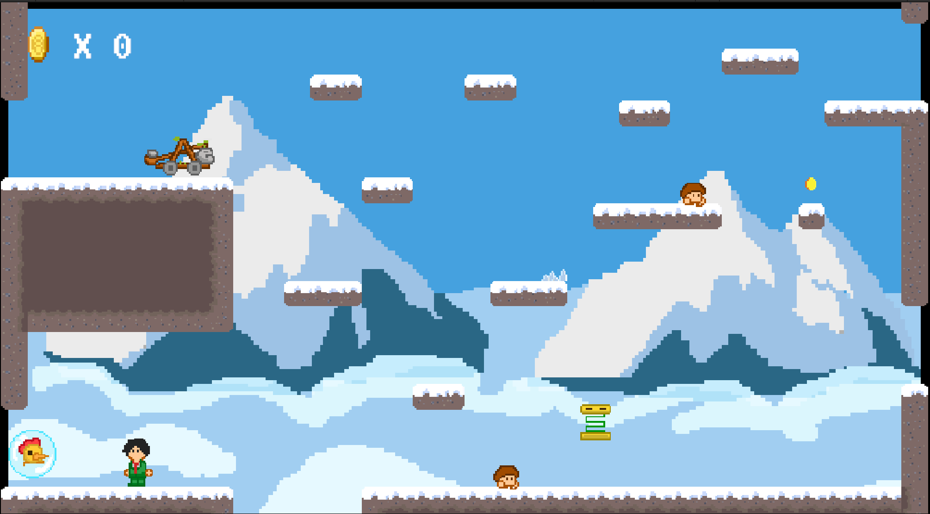
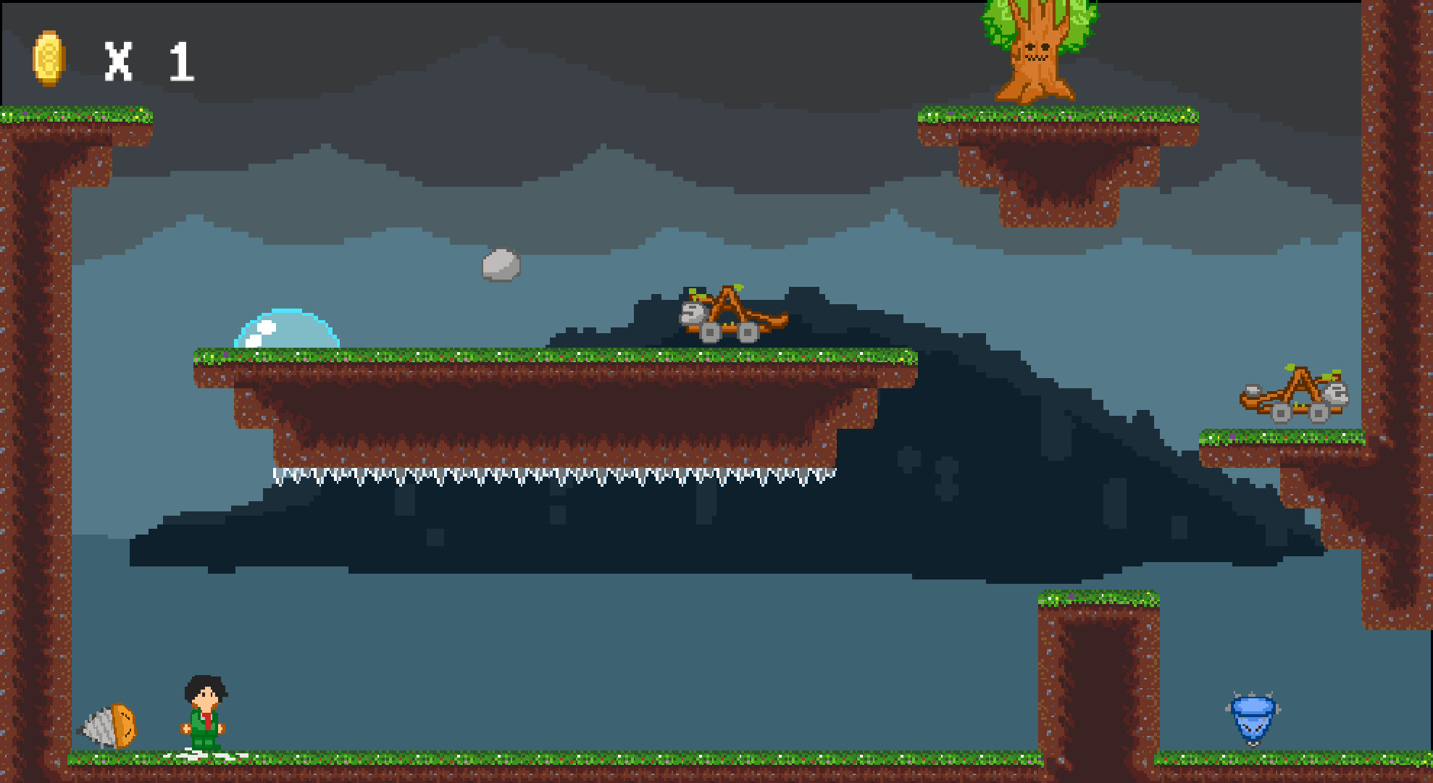
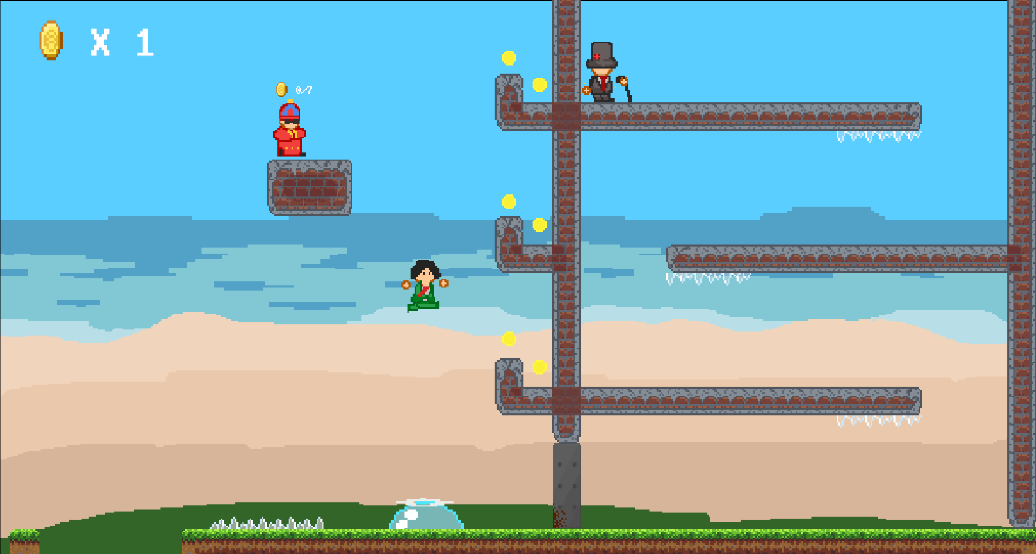
《泡泡战斗艺术家》

Slide 8
UE5 Demo
3D ARPG个人Demo （2024 .10 – 至今）
先学习了Unity后接触了UE5，一发不可收拾，有很多可以钻研的点
在踏上游戏开发旅途时我的终极目标是做自己的一个ARPG游戏，经过前一段时间的打基础沉淀，现在开始从UE实现这样的一个Demo
由动画蓝图实现Locomotion，在角色Character蓝图中添加一个attack管理蓝图组件，通过播放动画蒙太奇和动画序列上的动画通知实现攻击连段、闪避、预输入。
具体的设计为将预输入和操作类型进行优先级排序，如：闪避>攻击，在记录预输入的窗口时由高优先级的操作覆盖低优先级操作；在动画后摇可打断阶段则监听玩家操作，如果有则立即执行；

Slide 9
UE5 Demo
受鬼泣5的相机模式启发，我在UE5中尽可能还原了鬼泣5的相机特性。
在鬼泣5这种高速战斗中，相机要保持以下两点原则：
尽可能减少镜头移动
确保目标和角色同时位于屏幕内
基于这些特性，我设计的相机逻辑为：
将相机弹簧臂的中心点设置为玩家与锁定目标中间
当相机移动到垂直于目标和玩家时，相机需要向后拉才能保证二者位于屏幕内，因此弹簧臂长度则根据目标、相机、玩家的位置夹角，通过建立曲线映射实现
额外的特性：当相机向玩家或目标移动时，稍微拉大机械臂长度，防止目标/玩家在画面中突然变大的突兀感；随后静止不动时，相机逐渐拉近

Slide 10
UE5 Demo
使用VRM4U和KawaiiPhysics实现了UE5卡通渲染
先将角色（模之屋下载的通常是mmd的pmx格式）通过VRM4U导入到UE5中，再把骨骼网格体导出为fbx，再导入到Cascadeur中进行动画k帧。
（期间尝试了许多如先导入到Blender中再导出等方法，都不完善，VRM4U是最好的）
（同时还尝试了使用动画重定向对pmx角色添加动画，但是mmd模型的骨骼与游戏的骨骼不太一样，导致在一些细节上出错，需要将导入后的角色骨骼进行手动修复。
具体来讲，UE5的骨骼结构是三段式，例如上臂小臂手，但是mmd模型的骨骼很奇怪，由6段组成，在上臂的中心、小臂的中心、腕关节等会有一些关节用于旋转，但是UE5进行IK动画重定向时计算的手臂骨骼的transform时，会把这些小段骨骼分开计算，最后变成类似于软链子效果，需要利用UE5的骨骼编辑插件修改骨骼的层级结构为三段式。）
下载fab商城的场景资源，然后查找场景资源材质的主材质，替换光照渲染为卡通渲染逻辑

Slide 11

UE5 Demo

Slide 12
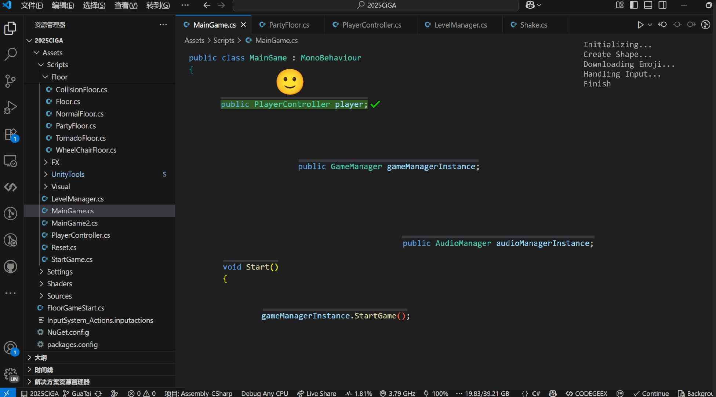
《Wandering Code》
2025CiGA GameJam 2025 （2025 6.28 – 2025 6.29）主题：Everything is Alive
在线游玩： https://play.unity.com/en/games/0aef9a5b-5c48-42c9-b667-ae6d668f4759/wandering-code
团队成员：2人
在对着vscode思考如何设计时，突然发现眼前的代码活了起来
设计思路为利用vscode作为背景，代码作为地板，实现一个下楼梯类型的游戏，在接触代码时，会触发各种各样的效果，让原本死板的代码活起来。

Slide 13
《Wandering Code》
设计思路为：有基础地板、尖刺地板、特效地板。创建一个地板基类，然后实现各种子类地板并做成prefab放在关卡中
美术素材用的google emoji

Slide 14
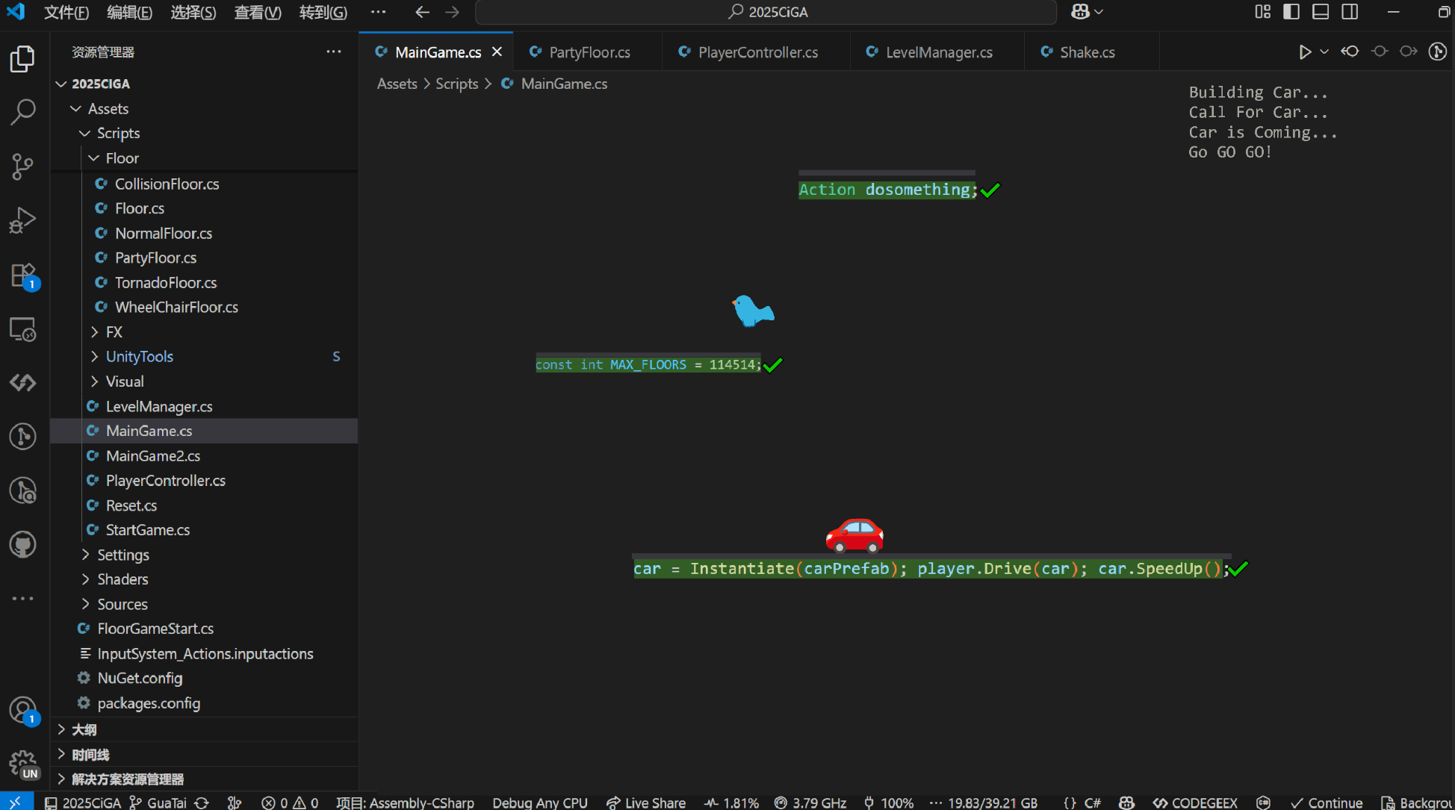
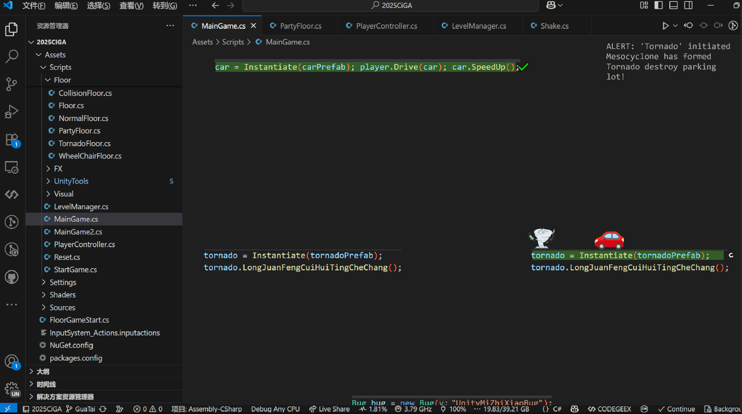
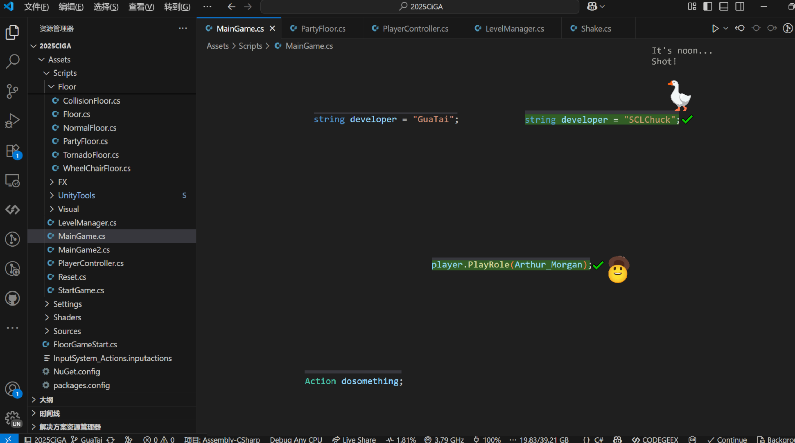
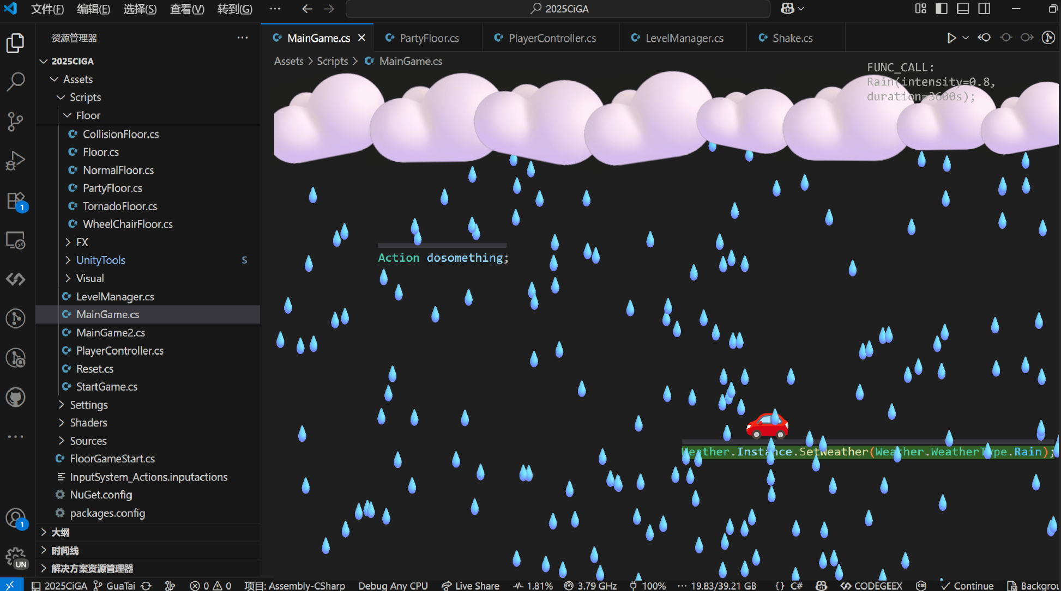
《Wandering Code》

Slide 15
《AI竞技场》
2人开发的个人项目（2024.03.22 – 2025.02.18）
2D横版AI对战游戏，通过Socket实现Unity客户端与外部Python AI模型实时交互，实现智能体对战。
由另一个伙伴提供的idea，一个赛博斗蛐蛐游戏。
游戏的核心设计：游戏作为一个“河流”不停息，外部Python脚本则根据自己的能力“取水”和“用水”，也就是游戏一直在跑，同时python脚本不停的重复：获取环境信息、推理、返回决策、应用于游戏。
设计通信协议，将玩家的行为定义为长度为3的数组，第一位代表是否射击，第二位代表是否跳跃，第三位代表向左向右移动，并定义特殊行为[2,0,0]作为游戏开始信号和当前回合结束信号。通过BitConverter把环境信息列表转换成字节流通过Socket发送
游戏分为三个角色：人、训练好的内置智能体、外部智能体（通过Socket连接）并支持互相对战
通过Json序列化和反序列化角色的状态（位置等），可以实现游戏回放功能

Slide 16
《AI竞技场》
关于游戏回放功能得单开一页讲，为什么要实现游戏回放，是因为我们在使用遗传算法训练智能体时，会用到倍速训练过程以加快训练速度，此时我们常常无法看到每个种群中最优的智能体是如何对战的，所以我们想实现一个回放功能，查看最优智能体的战斗是否符合预期
在开发这个项目之前已经有很多网游实现并很完善（英雄联盟、守望先锋），原理应该是在服务器上记录角色的操作并在本地新开一把对局，将这些操作映射到角色上。
但是我在实现时踩了大坑，我这个是单机游戏，因此我记录操作时不论是用Update还是FixUpdate，记录下的操作在回放时总是会有一些微小的偏差（因为帧率波动的原因）
反复尝试无果后我采取直接记录玩家、子弹的位置并复现，才得以成功实现。

Slide 17
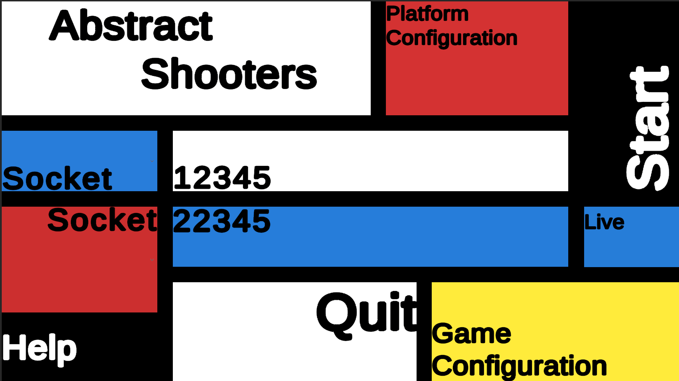
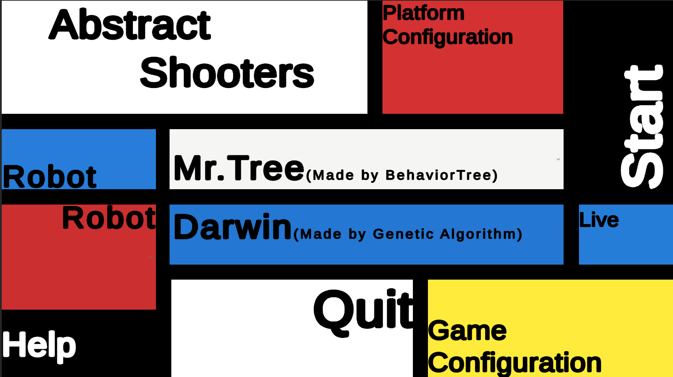
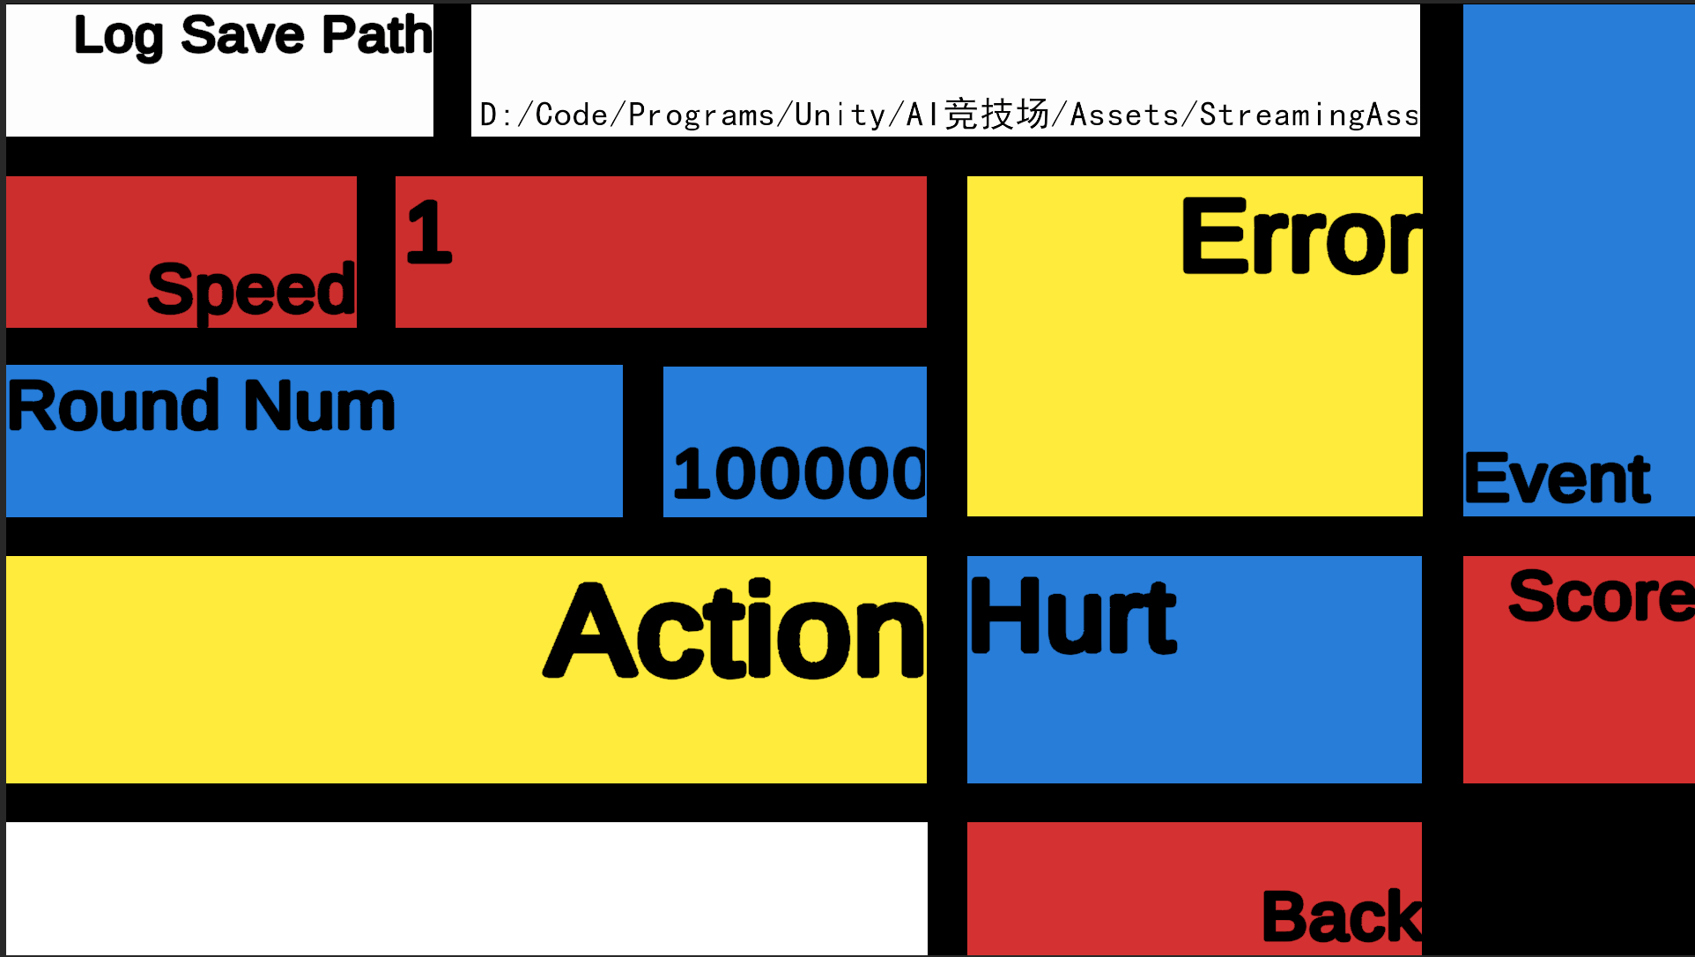
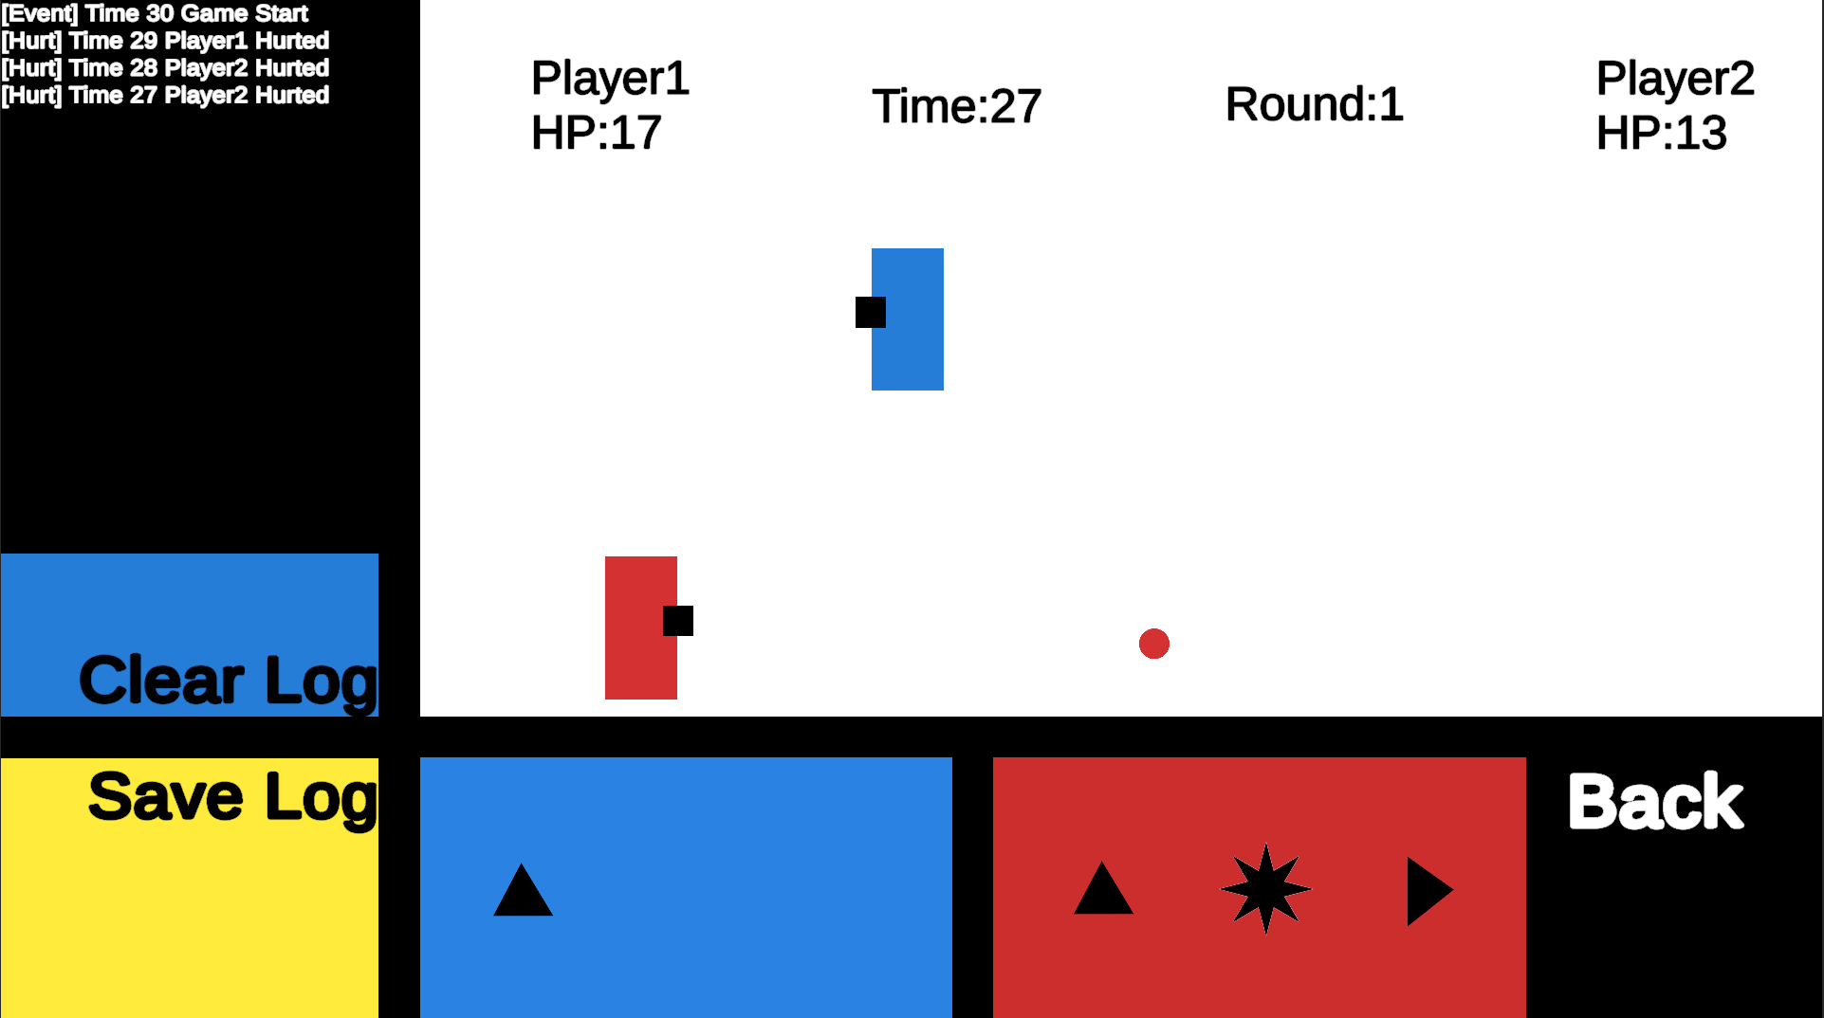
《AI竞技场》

Slide 18
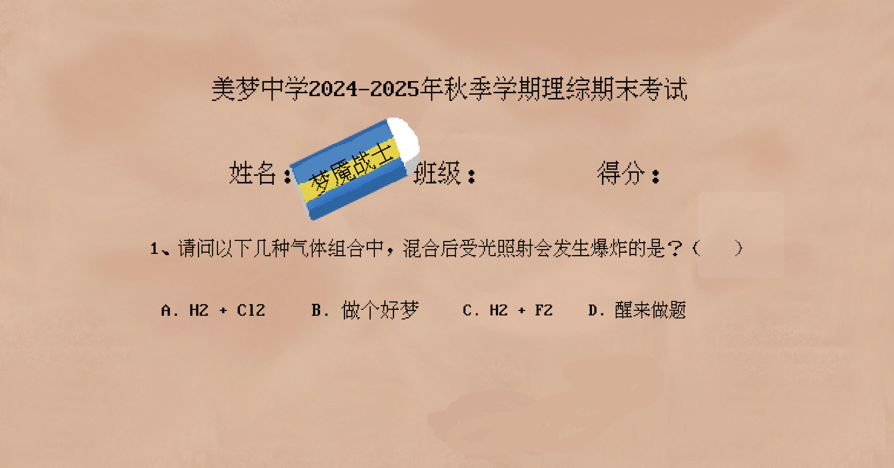
《美梦中学2024-2025年度秋季学期理综期末考试》
2024吉比特GameJam （2024 11.21 – 2024 12.8）主题：睡梦
在线游玩地址： https://play.unity.com/en/games/3dca170d-d1c9-4803-8c31-d7cf0e93c3cc/2024-2025
2D俯视角弹幕射击游戏
团队成员4人：1策划、2程序、1美术
你是美梦中学一名高二即将升高三的学生。在期末考试时，你睡着了，但是试卷可不会让你安然入睡。通过战胜梦魇中出现的怪物，让自己做个好梦。

Slide 19
《美梦中学2024-2025年度秋季学期理综期末考试》
游戏主要由玩家、怪物、道具、梦魇时间四大模块组成
玩家：由我不断完善的状态机实现，由一个主类注册所有状态类，并在状态类中执行逻辑和状态切换
怪物：由一个怪物基类继承而来，分为近战怪物、远程怪物、Boss，基类包含一些共有的特性（以不同的逻辑追击玩家、受击等），子类具体实现每个怪物的特性（如黑板擦释放范围伤害、粉笔发射粉笔头、圆规会向玩家冲刺）
道具：怪物会掉落血包和强化子弹，捡起后会替换子弹类型。子弹类型有电能子弹、黑洞子弹、陨石子弹，分别制作为prefab。
梦魇时间：游戏进行时会周期性地做噩梦，会出现强力Boss，击败后可以获得强化子弹。

Slide 20
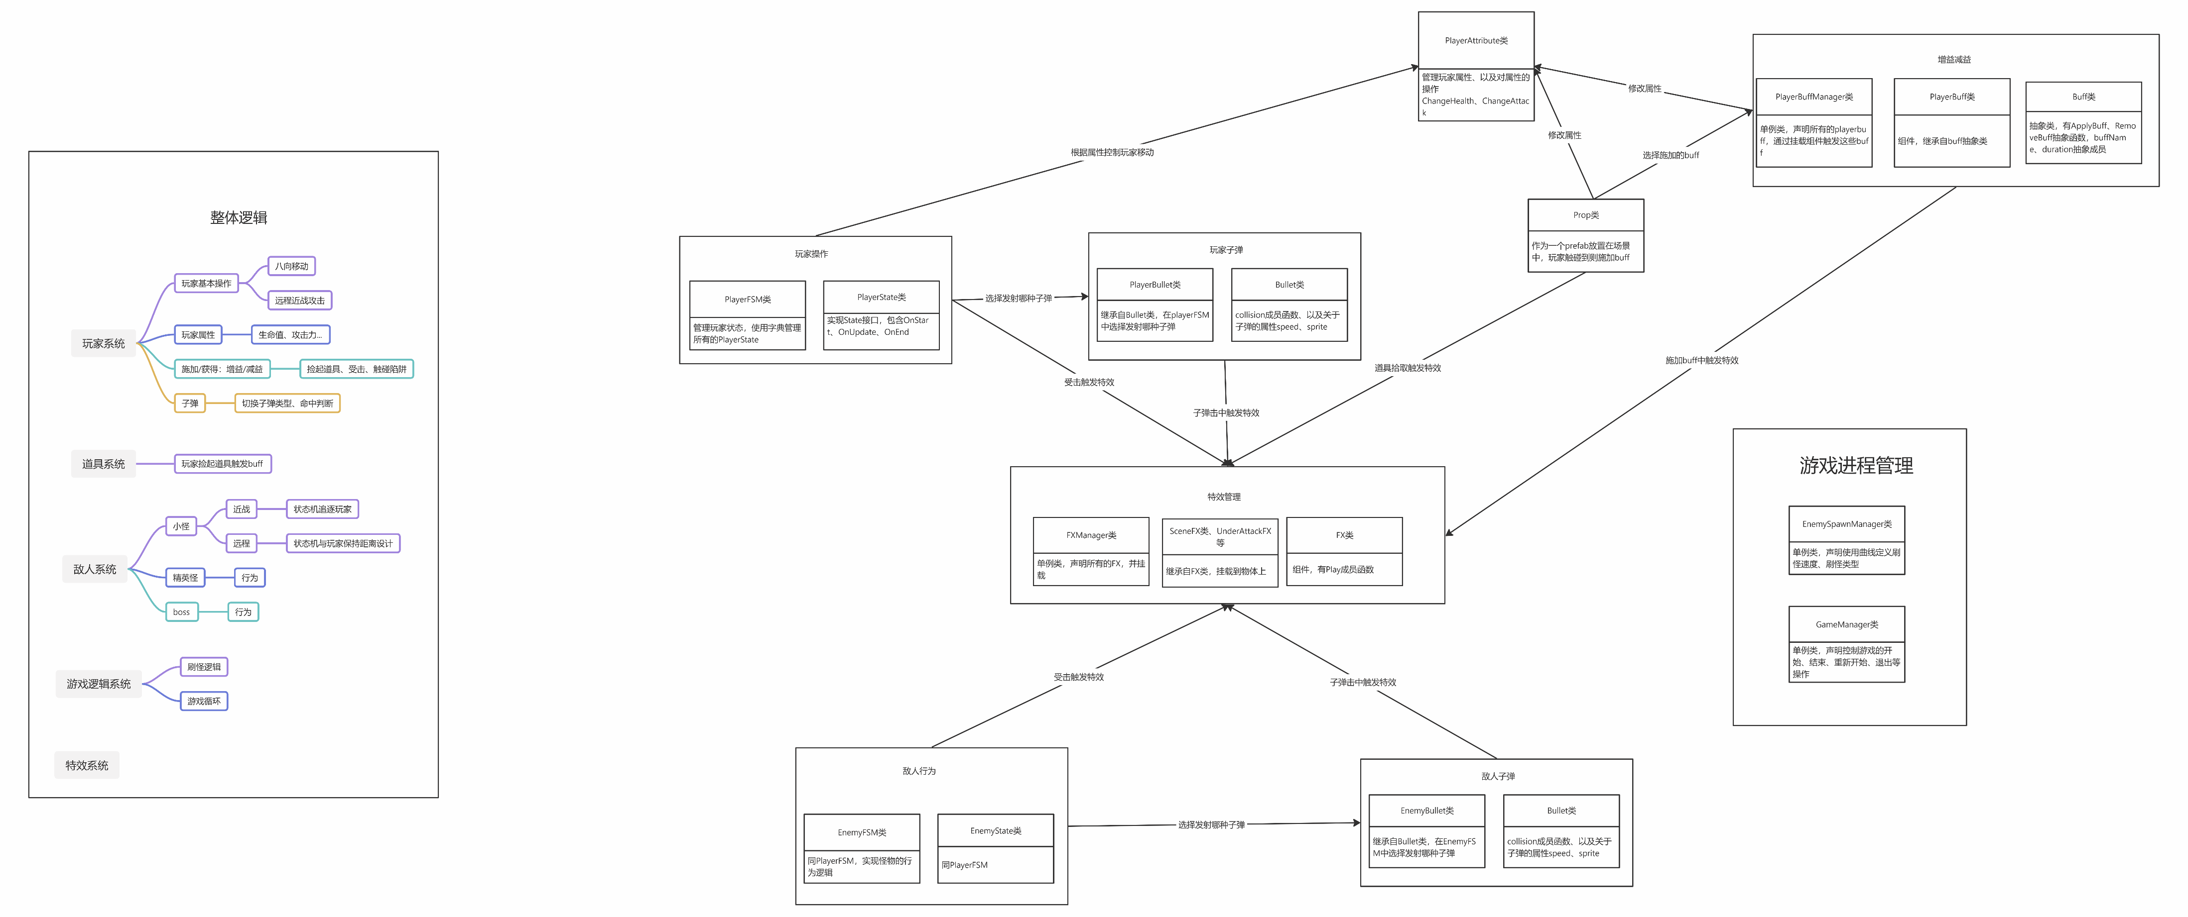
《美梦中学2024-2025年度秋季学期理综期末考试》
在参加该GameJam时，我已经有了多次短期Jam和长期Jam的经验，体会到了在开始开发时，有一个清晰的规划图是多么的重要，因此制作了如下的逻辑图：

Slide 21
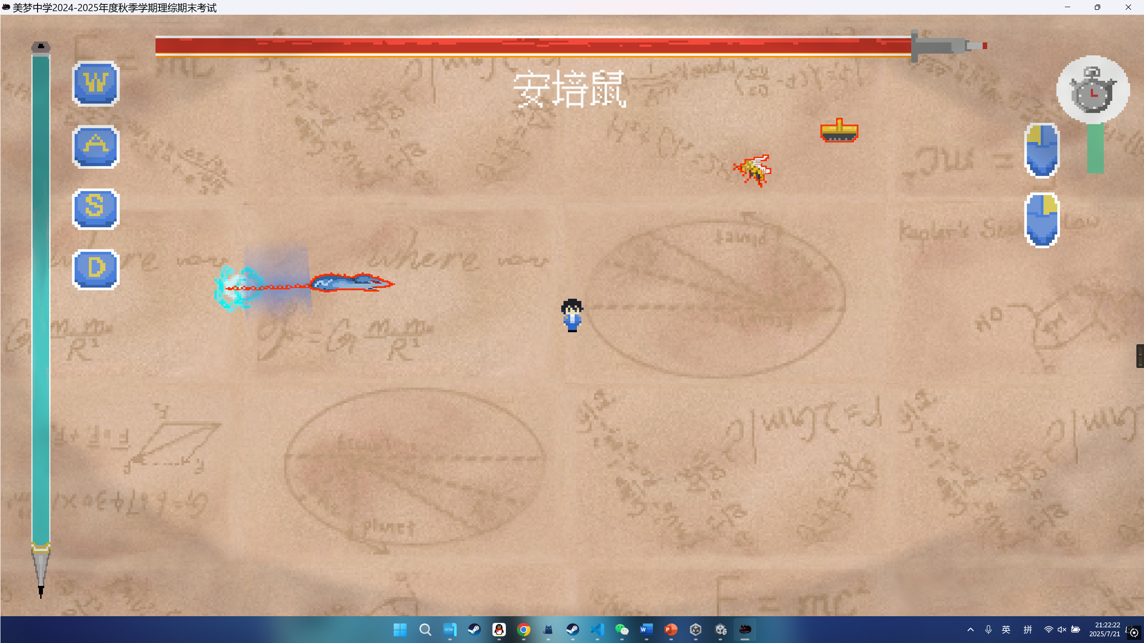
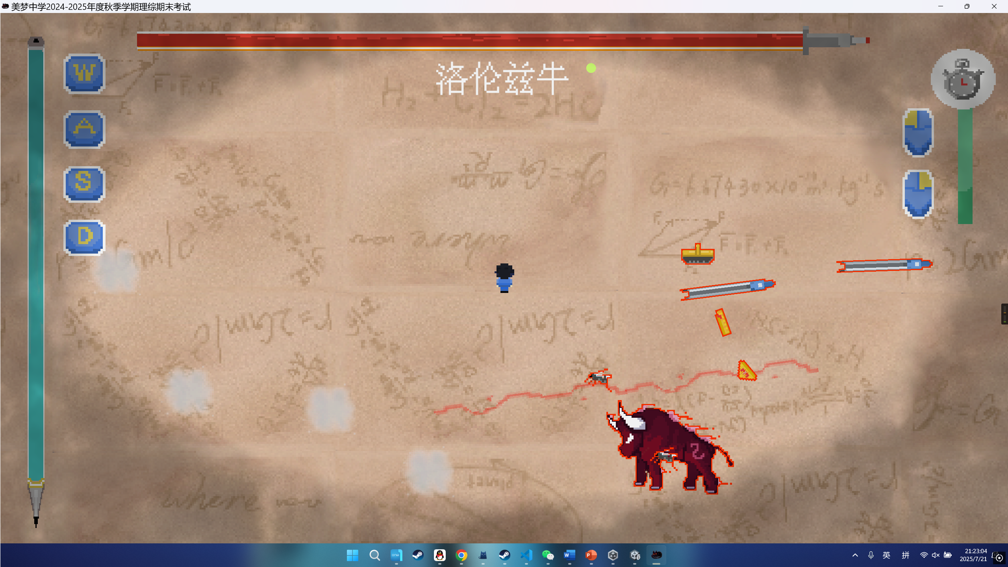
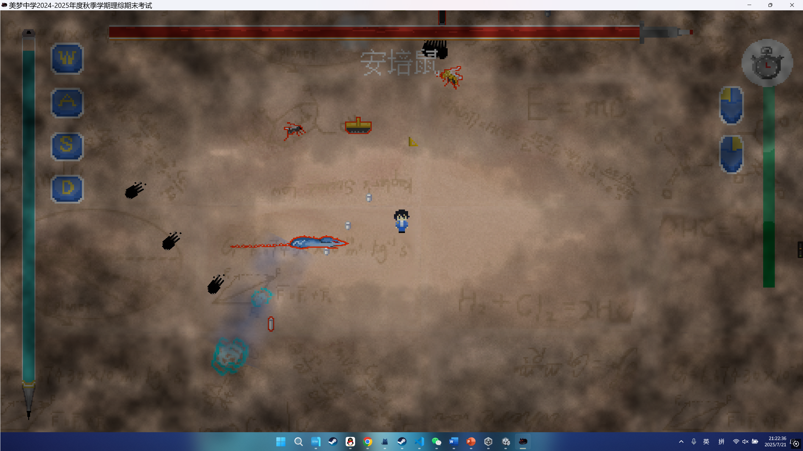
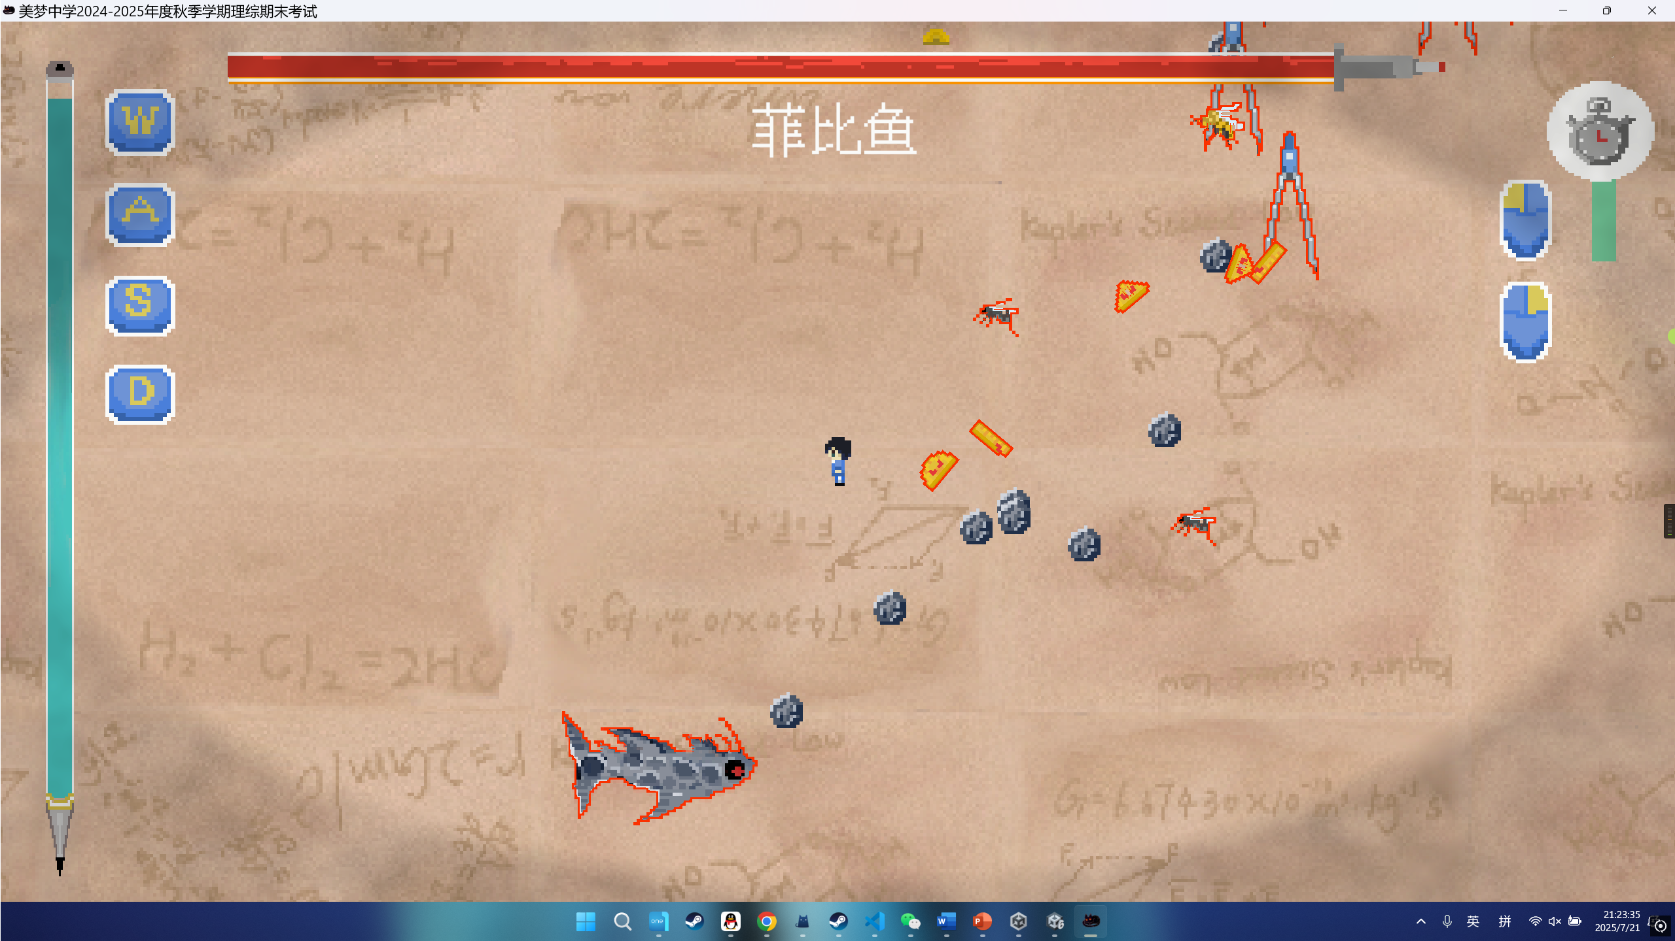
《美梦中学2024-2025年度秋季学期理综期末考试》

Slide 22
《壹步之遥》
2025 萌芽GameJam （2025 1.24 – 2025 2.12）主题：Step
在线游玩： https://play.unity.com/en/games/7af7feca-c46f-419e-adb3-1256f7728acc/5ao55q2l5lml6ygl
团队成员4人：1策划、2程序、1美术
设计思路：玩家操纵的角色是一名身经百战盲人杀手，需要聆听脚步确定场景中各种人物的位置，为确定目标人物需要结合视觉以外的多重感官，利用环境与各种道具完成刺杀、劫持、营救、保护等艰难的任务

Slide 23
《壹步之遥》
游戏的核心玩法：作为盲人杀手，依靠各种感官感知世界和判断目标（感知脚步声、对话声、气味
），实现一击致命。
有多种NPC，普通人、服务员、保镖、目标；
核心设计：实现一个特征分发静态类，在每个npc被创建时可以分配特性。特性包括脚本频率、音色，对话内容，气味
刺杀失败暴露后展开枪战，此时可以踢倒桌子椅子作为掩体对战（敌人也可以）

Slide 24
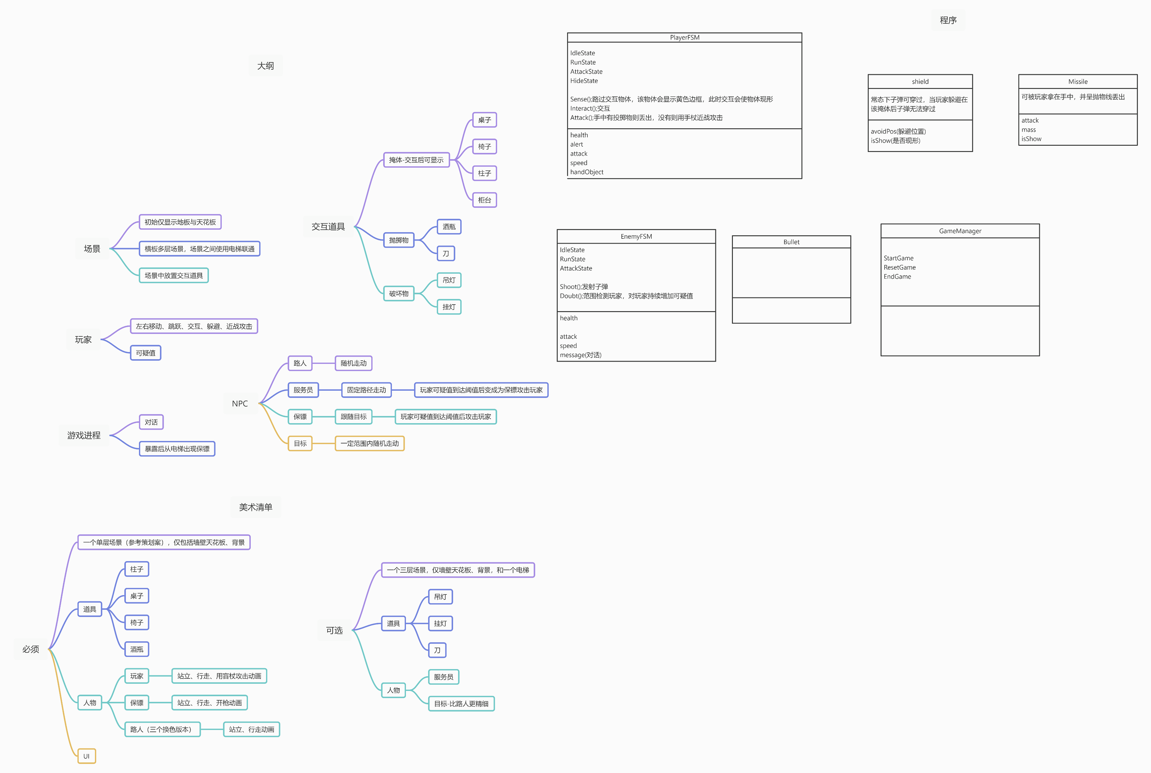
《壹步之遥》
开发大纲图如下：

Slide 25
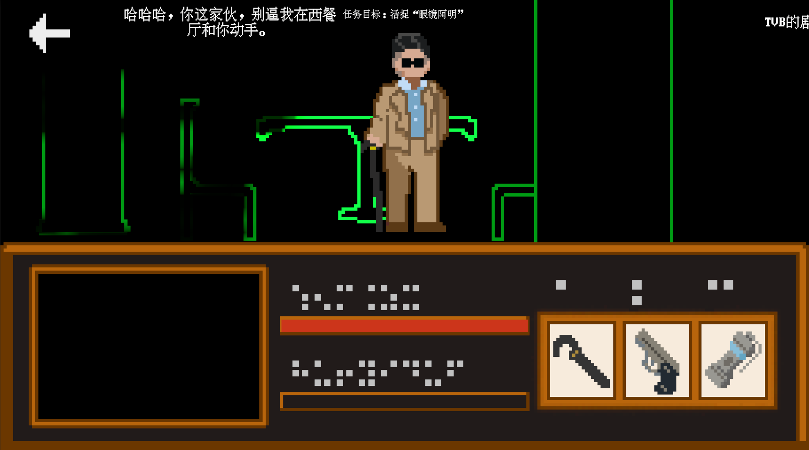
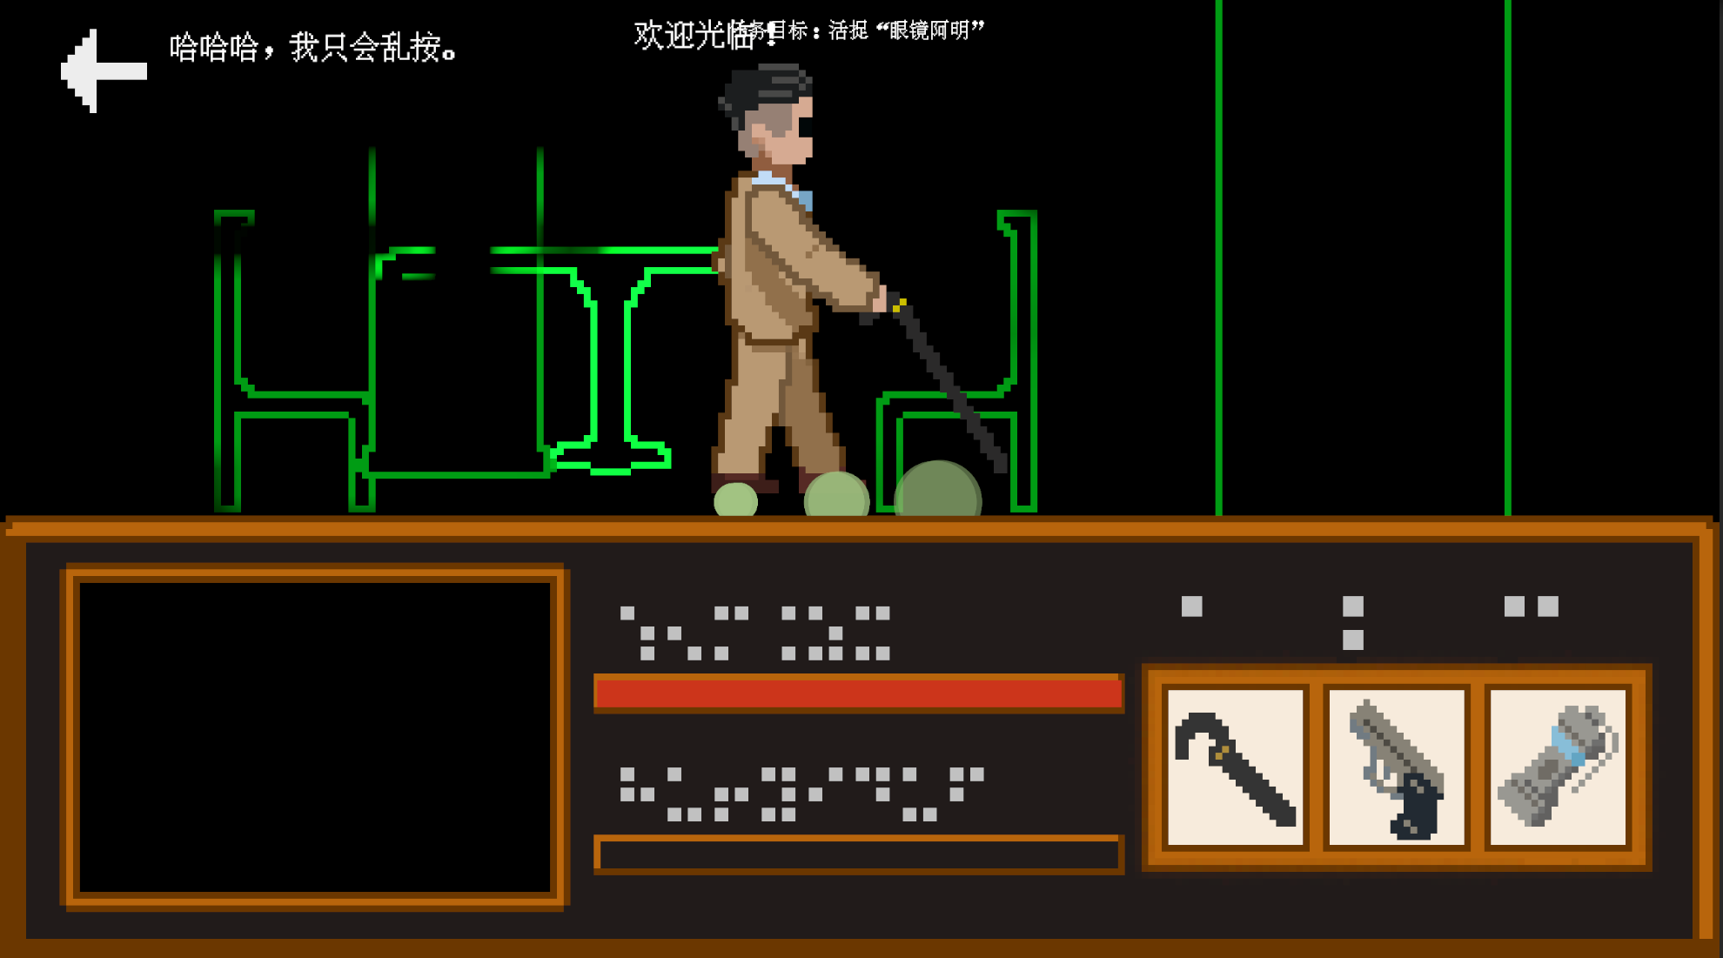
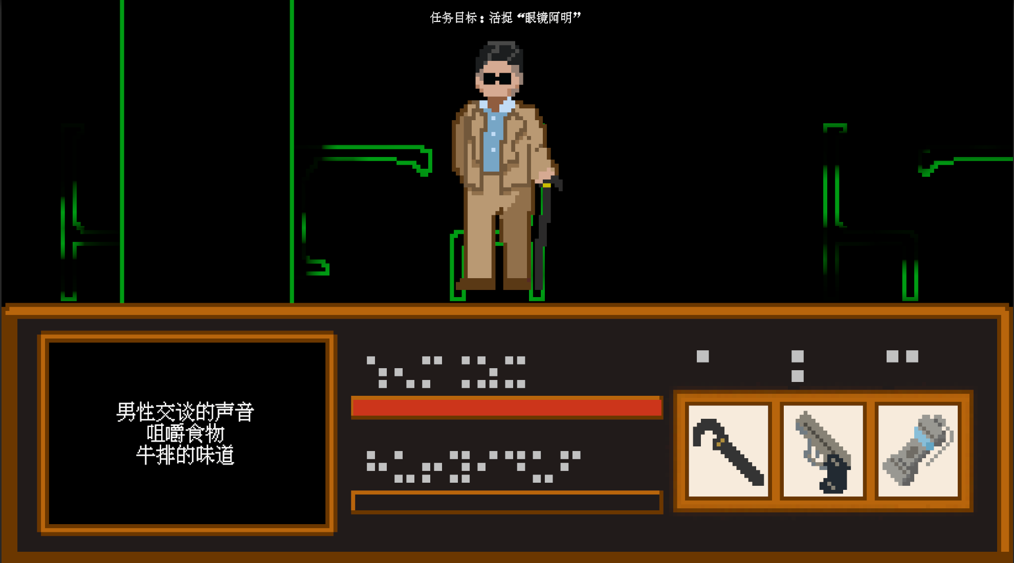
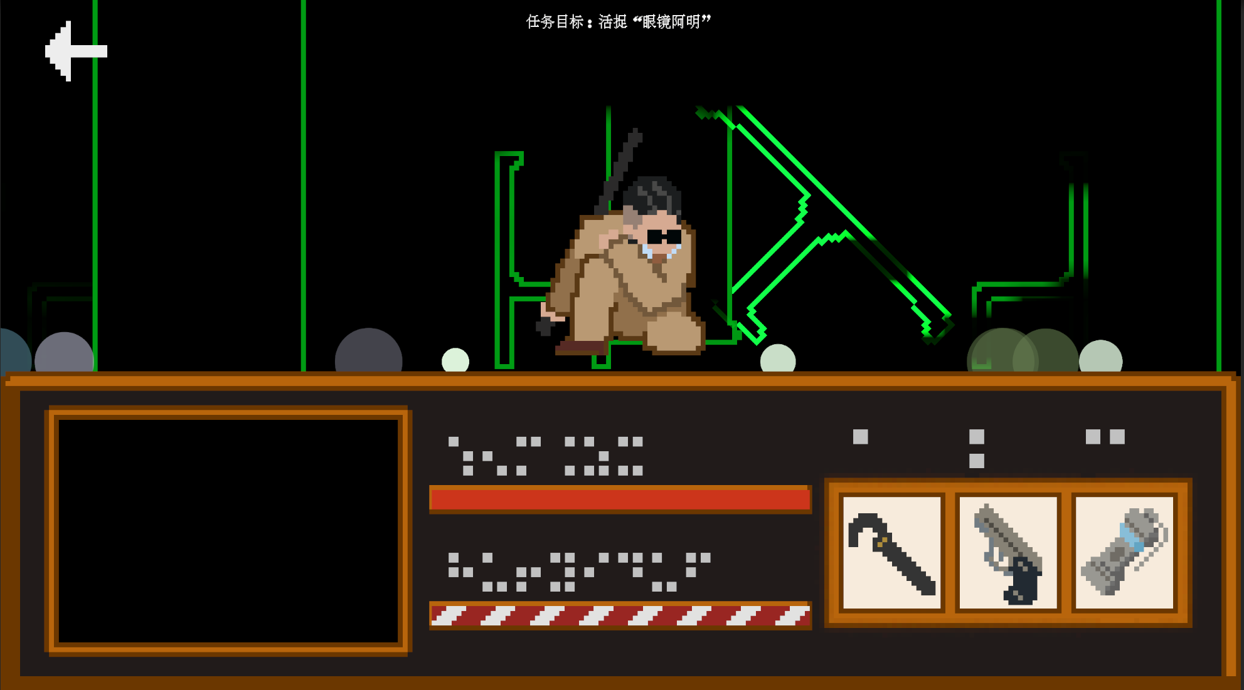
《壹步之遥》

Slide 26
《Next 20 S》
2024CiGAGameJam （2024 7.5 – 2024 7. 7）主题：Limited And Limitless
在线游玩地址： https://play.unity.com/en/games/c7948a14-5131-4777-b20f-36a87489341d/next20sweb
梦开始的地方
2人开发，类吸血鬼幸存者游戏
核心设计思路是将有限与无限赋予移动和攻击两个操作上，当无限攻击时则有限移动，当无限移动时则有限攻击，通过合理运用这些资源去坚持到最后

Slide 27
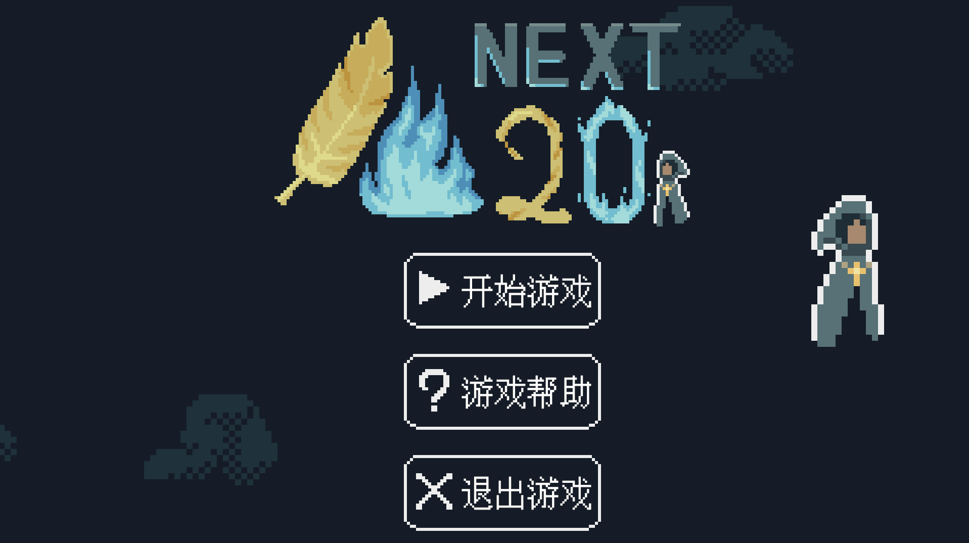
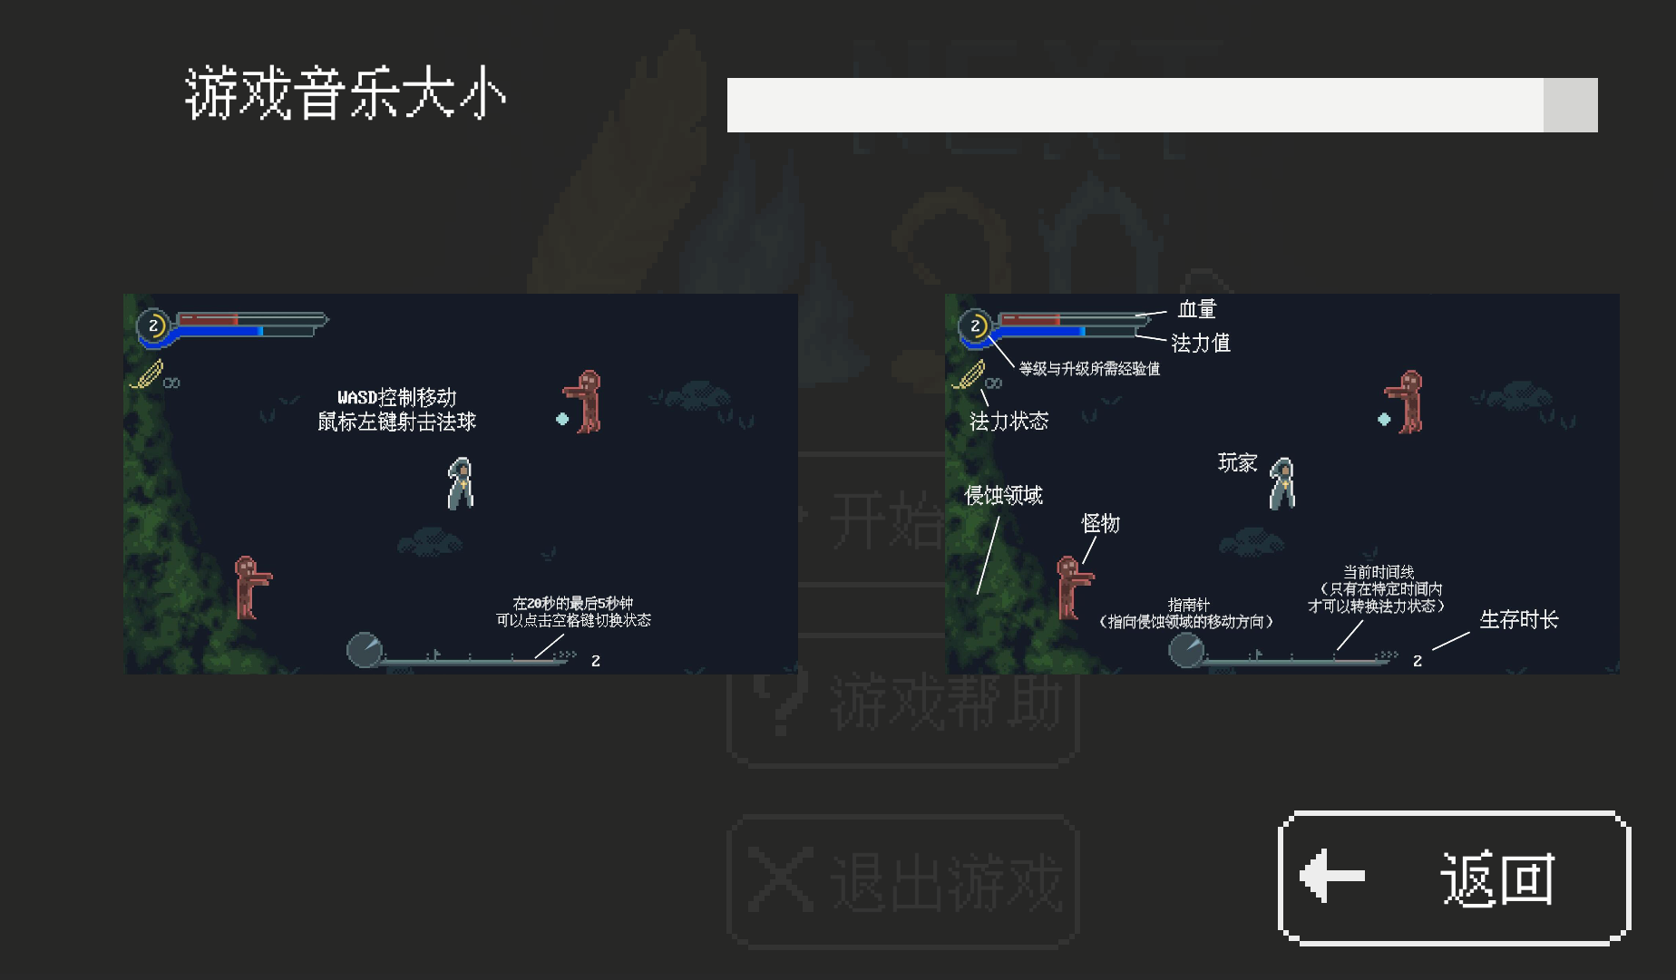
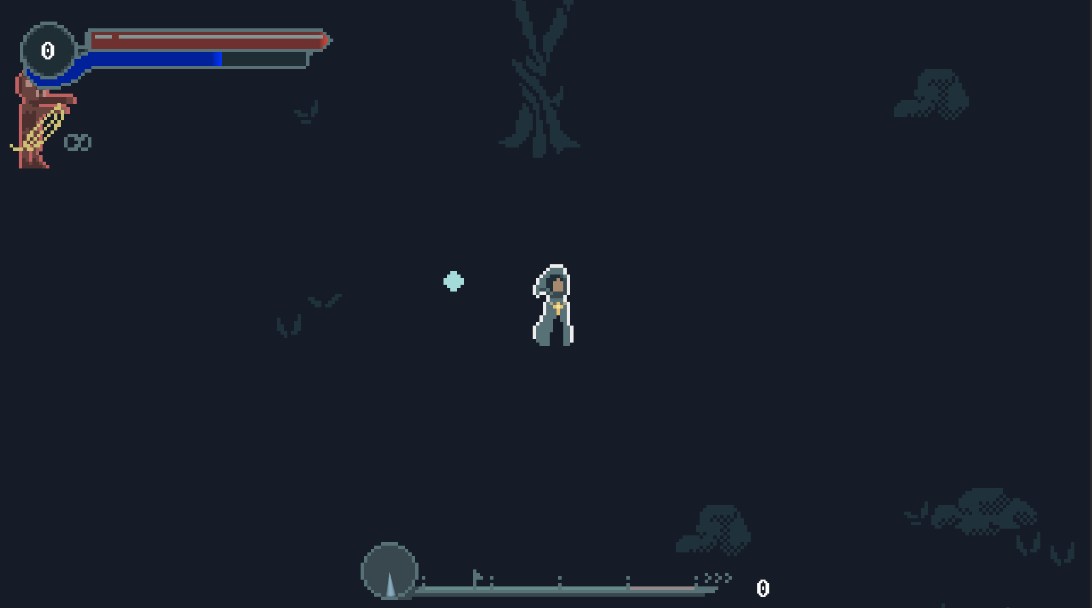
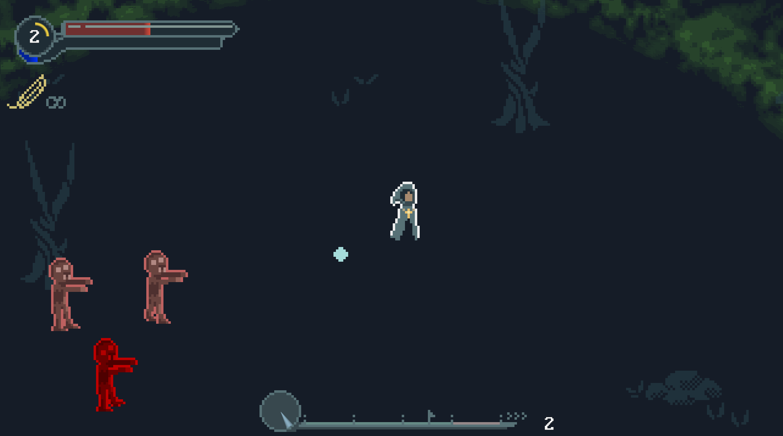
《Next 20 S》

Slide 28
《Take Together》
2人开发的个人项目，是我接触游戏开发后第一次尝试制作的demo（2024 3.11 – 2024 7.8）
支持双人联机的类银河恶魔城游戏
通过状态机实现玩家控制、怪物AI
通过细胞自动机创建单个房间和迪杰斯特拉算法实现最小连通图链接各个房间，实现程序化地牢生成
使用Mirror框架实现联机
同时也接触了YooAsset资源管理和HybridCLR热更新，也在该项目上做了尝试

Slide 29
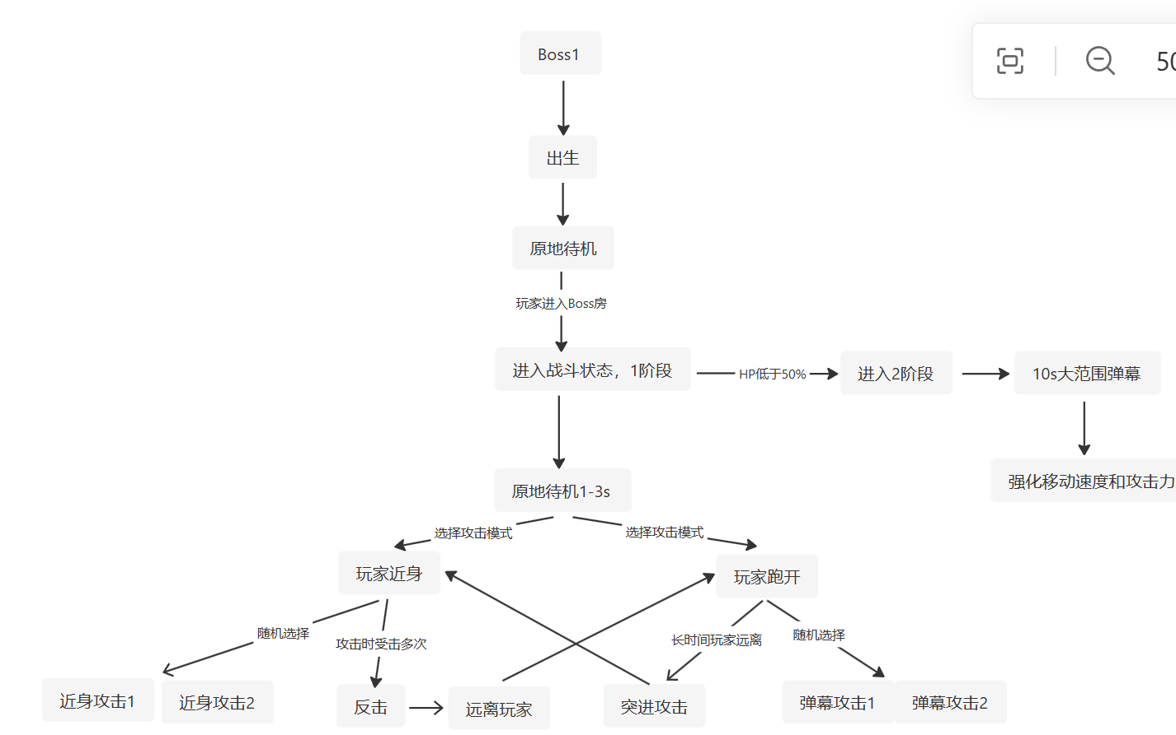
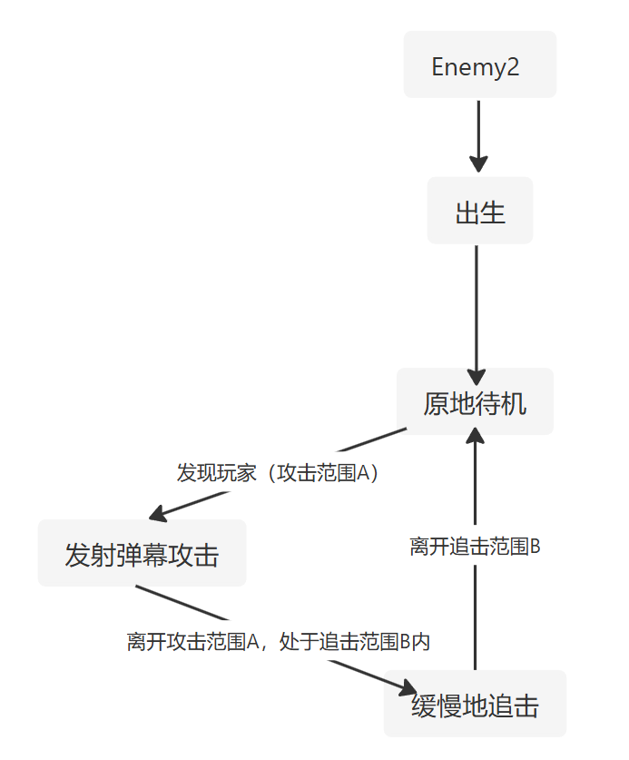
《Take Together》
第一次制作游戏Demo总有许多考虑不周全的地方，因此我开始学习去绘制开发路线路、怪物的行为逻辑图，让自己的代码架构更加健壮

Slide 30
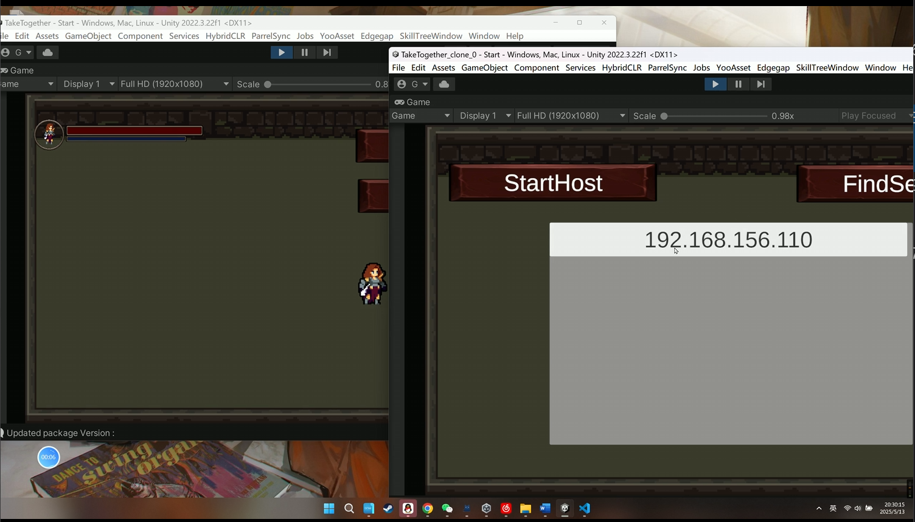
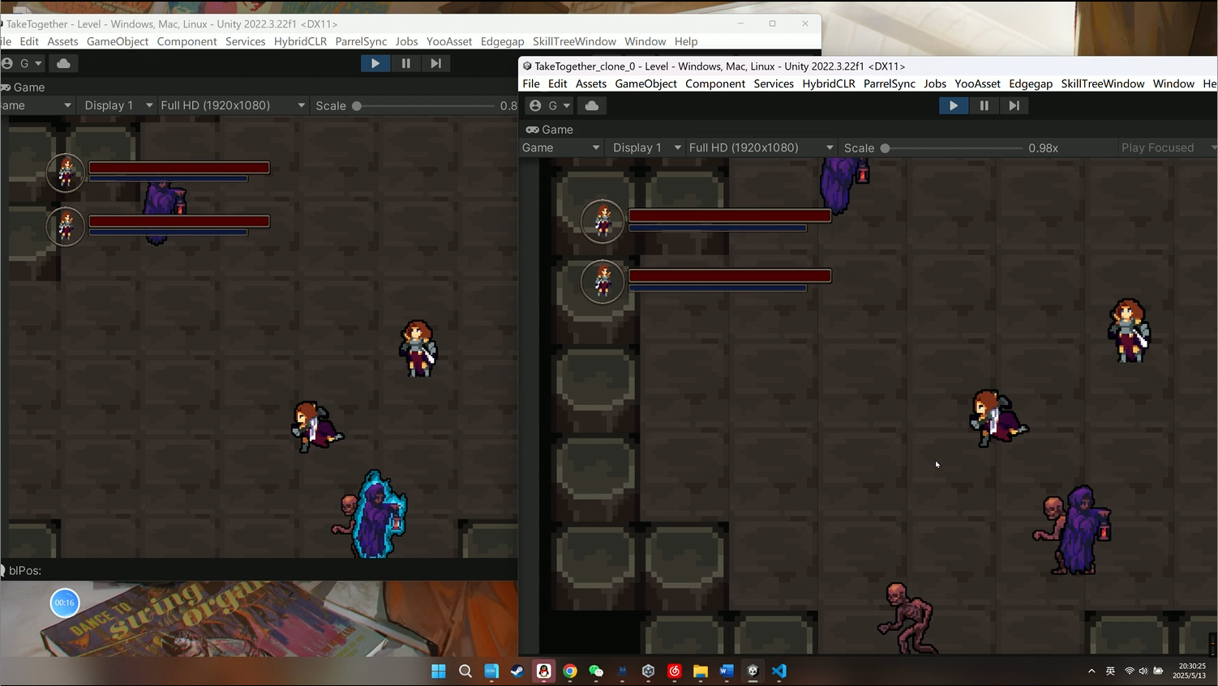
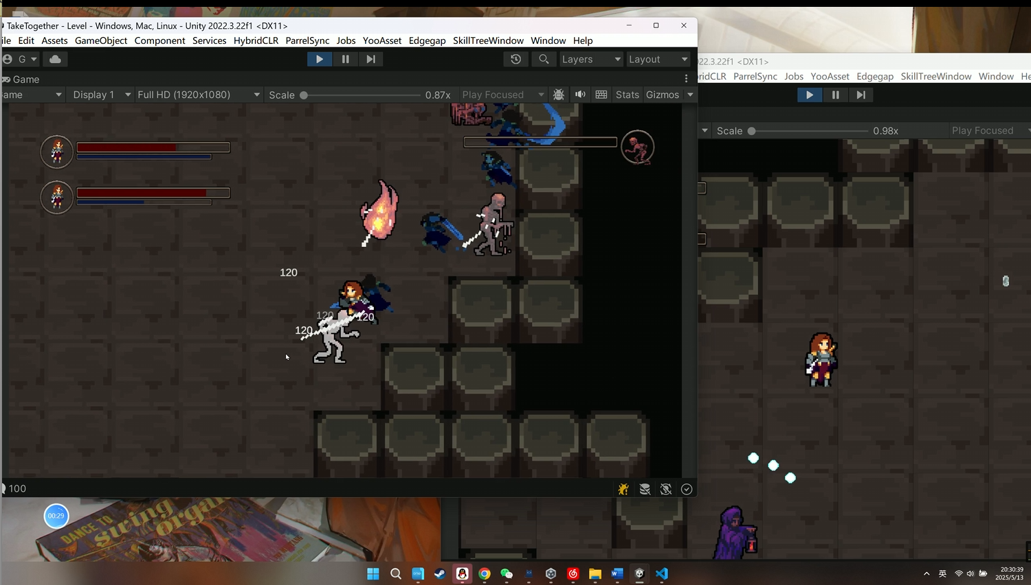
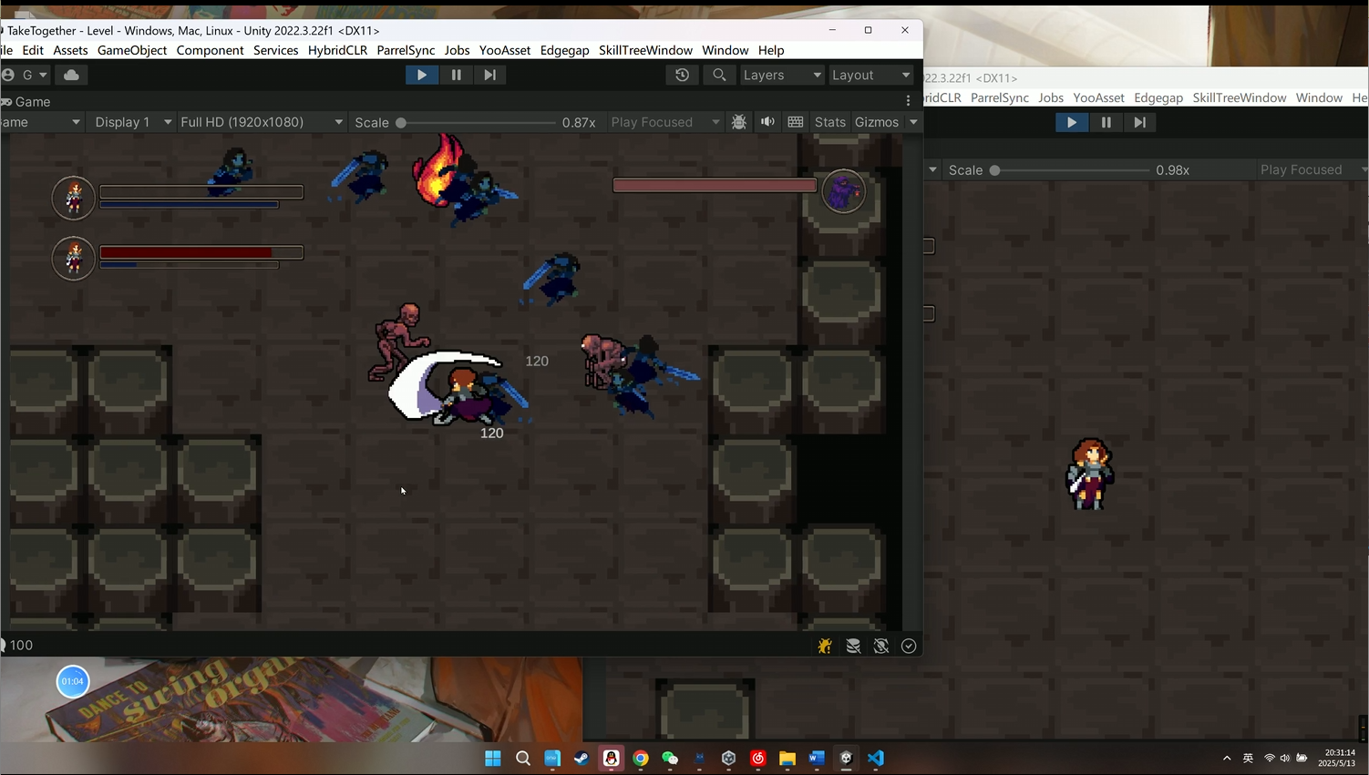
《Take Together》

Slide 31
谢谢观看
2025/07/21
作者：张腾飞

